Slide 1
2、控制系统的数学模型
建立数学模型是进行系统分析和设计的基础。
要求掌握
  微分方程
  传递函数
  方块图
  信号流图

Slide 2
2.1 概述
了解数学模型的概念
了解系统的概念
自动控制系

Slide 3
2.1.1 关于数学模型
什么是数学模型
  数学模型是描述系统内部物理量（或变量）关系的数学表达式。
为什么要建立数学模型？
  通过数学模型定量地分析系统的动态特性，是分析设计控制器的基础。
  也是对系统进行仿真的基础
数学模型的形式
  多样的，同一系统可以有不同形式的数学模型，与系统特点和应用场合有关。
  动态特性：微分方程、偏微分方程、差分方程等
  静态特性：代数方程
自动控制系

Slide 4
建模方式
  机理建模：根据运动规律、动力学或电气等原理，建立系统的数学表达式。
  实验建模：根据输入输出数据，通过辨识的方法建立模型。
建立数学模型应注意的问题：
  准确性 简化性
自动控制系

Slide 5
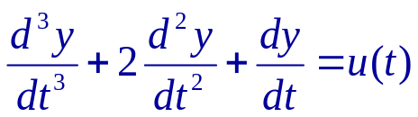
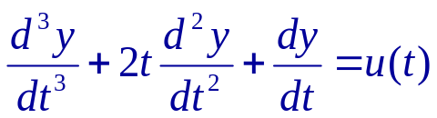
2.1.2 关于系统
线性系统：满足叠加原理的系统
非线性系统：不满足叠加原理的系统
集中参数系统：变量仅仅是时间的函数。（动态方程是微分方程）
分布参数系统：变量不仅是时间函数，而且还是空间的函数。（动态方程是偏微分方程）
线性定常系统: 微分方程的系数为常数。
如
线性时变系统：微分方程的系数是时间的函数。
自动控制系

Slide 6
2.1.3 本章内容
本章讨论的系统
  仅限于单输入单输出集中参数线性定常系统
或
  可以线性化的非线性单输入单输出集中参数系统
本章要求掌握的
  微分方程
  传递函数
  方块图（方框图或结构图）
  信号流图
自动控制系

Slide 7
2.2 时域模型——微分方程
建立元件微分方程的步骤
典型系统（R-L-C电路，液位系统，阻尼器弹簧系统）
非线性系统线性化方法
自动控制系

Slide 8
2.2.1 建立系统或元件微分方程的步骤
确定系统或元件的输入输出变量
根据物理或化学定律列出原始方程
在适当情况下进行简化
消去中间变量，得到系统或元件输入输出的微分方程
注意：
  列写微分方程式时，
  输出量及其各阶导数项列写在方程式左端；
  输入项及其各阶导数项列写在方程式右端；
  并将输出项的系数为1。
自动控制系

Slide 9
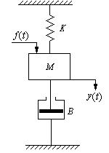
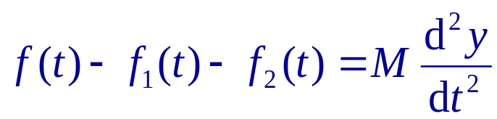
2.2.2 典型系统的微分方程
1、机械位移系统
如图表示一个弹簧—质量—阻尼器系统。外力f (t)，系统产生的位移y(t)，运动部件质量用M表示. B为阻尼器的阻尼系数。 K为弹簧的 弹性系数
要求写出系统在外力f (t)作用下的运动方程式。
（1）f (t)是系统的输入，y(t)是系统的输出。
（2）列出原始方程式。根据牛顿第二定律，有：
自动控制系

Slide 10
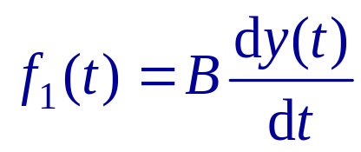
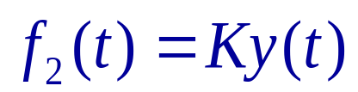
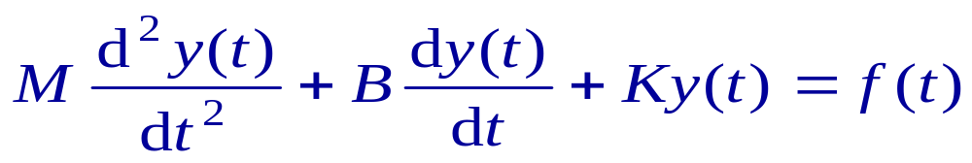
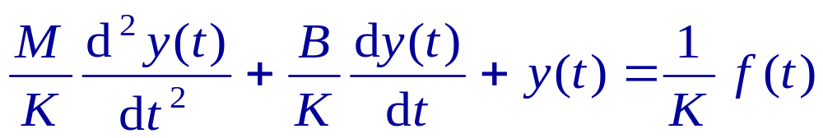
式中 f ₁(t)——阻尼器阻力；
f ₂(t)——弹簧力。
忽略了弹簧质量
f₁(t)和f₂(t)为中间变量，消去中间变量，整理得
方程两边同时除以 K
自动控制系

Slide 11
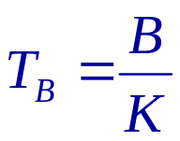
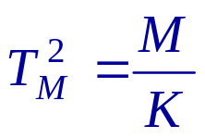
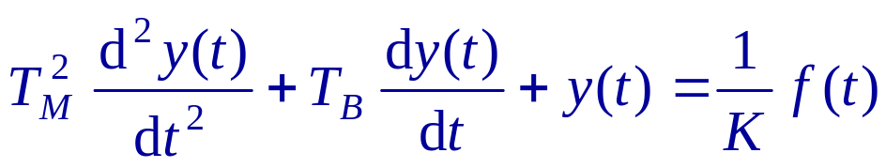
令
则有
f(t)为N=kg·m/s²，t为s，M为kg，y(t)为m，B为N·s/m，K为N/m。
显然T_{B}单位为s，而T²_{M}为s²
称T_{B}和T_{M}系统的时间常数。
1/K为该系统 的传递系数，它的意义是：静态时系统的输出与输入 之比。
自动控制系

Slide 12
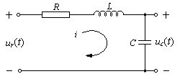
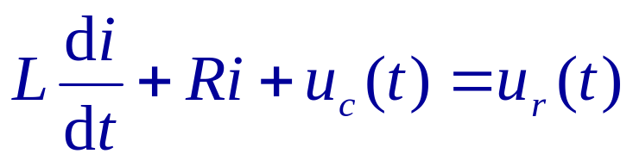
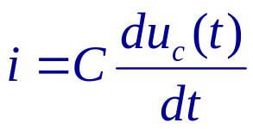
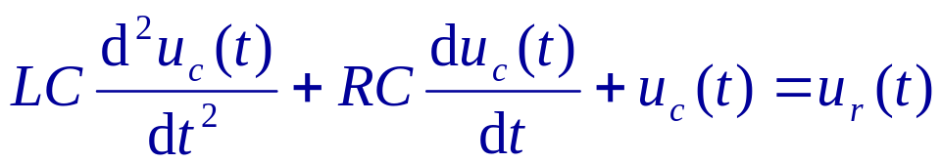
2、R-L-C电路
u_{r}(t) 为输入电压， u_{c}(t)为输出电压，输出端开路。
要求列出u_{c}(t)与u_{r}(t)的方程关系式。
根据克希霍夫定律可写出原始方程式：
自动控制系

Slide 13
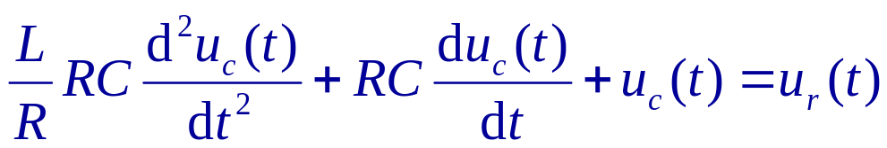
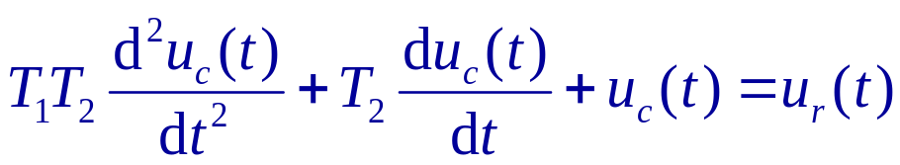
令 T₁=L/R，T₂=RC
式中T_{1、}T₂为电路的两个时间常数。当t的单位为秒时，它们的单位也为秒。其传递系数为1。
相似系统：
R-L-C电路与弹簧—质量—阻尼器系统具有相同结构的微分方程。
自动控制系

Slide 14
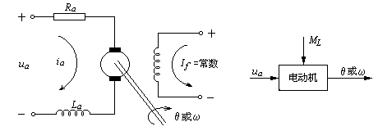
3、 电枢控制的直流电动机
(a)线路原理图 (b)结构图
电枢电压控制的直流电动机
磁场固定不变（激磁电流I_{f} =常数），用电枢电压来控
制的直流电动机。控制输入为电枢电压u_{a} ，输出轴角位移
θ或角速度ω 为输出，负载转矩M_{L}变化为主要扰动。求输
入与输出关系微分方程式。
自动控制系

Slide 15
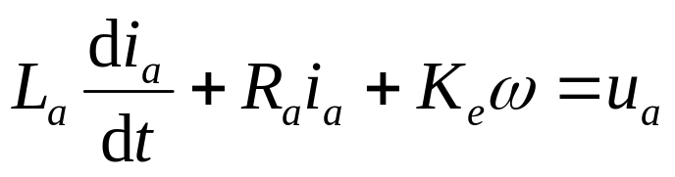
（1）不计电枢反应、涡流效应和磁滞影响；当I_{f}为常值时，磁场不变，电机绕组温度在瞬变过程中不变。
（2）列写原始方程式。首先根据克希霍夫定律写出电枢回路方程式如下：
（1）
式中 L_{a}—— 电枢回路总电感（亨）；
R_{a}—— 电枢回路总电阻（欧）；
K_{e}—— 电势系数（伏/弧度/秒）；
ω —— 电动机角速度（弧度/秒），；
u_{a}—— 电枢电压（伏）；
i_{a} —— 电枢电流（安)。
自动控制系

Slide 16
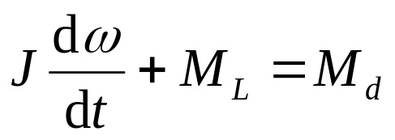
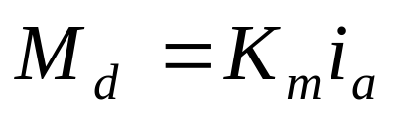
(3) 消去中间变量
根据刚体旋转定律，可写运动方程
（2）
式中 J—— 转动部分转动惯量（公斤·米²）；
M_{L}—— 电动机轴上负载转矩（牛顿·米）；
M_{d}—— 电动机转矩（牛顿·米）。
（3）
自动控制系

Slide 17
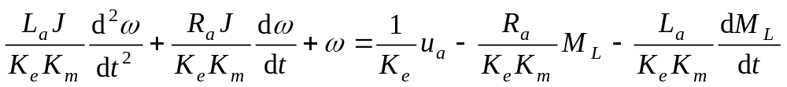
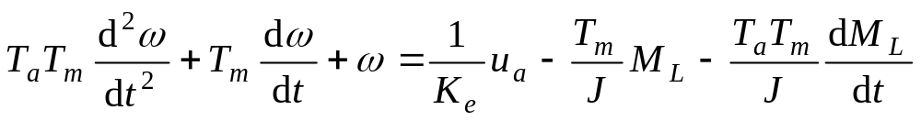
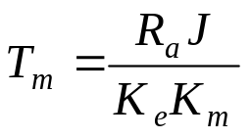
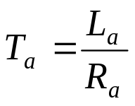
将式(3)代入式(2)，并与式(1)联立求解，整理后得：
（4）
或
（5）
式中 T_{m} ——机电时间常数， （秒）；
T_{a} ——电动机电枢回路时间常数，一般要比Tm小，
（秒）
自动控制系

Slide 18
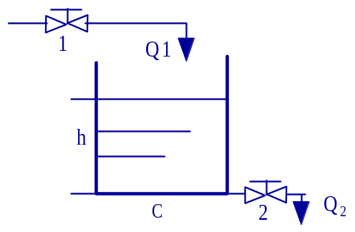
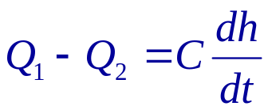
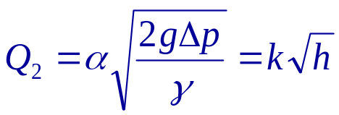

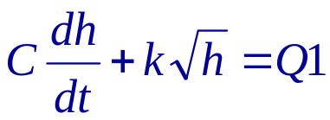
4、液位流体过程
如图，Q₁为流入量，Q₂为流出量，h为液位高度，为系统输出 ，C为水箱的截面积。
式中 为阀门2前后的压力差，与液位h成正比
g为重力加速度，γ为液体密度，α为流体系数
k为常数（当液体固定时）
消去中间变量Q_{2，}则有
这是一个一阶非线性微分方程
自动控制系

Slide 19

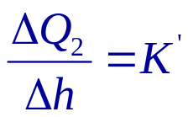
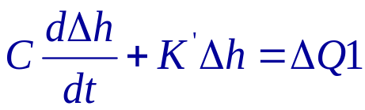
2.2.3 非线性方程线性化方法
从液位系统可知
Q₂
Q₂
Q₂₀+ΔQ₂
Q₂₀
但如果在某一静态工作点附近（Q₂₀，h₀）作小的变化，就可以近似线性化：
0
0
h₀
h₀+Δh
h
h
Q₁=Q_{10,} Q₂ =Q₂₀为平衡态时，h=h₀
当Q₁=Q₁₀+ΔQ₁,Q₂=Q₂₀+ΔQ₂,h=h₀+Δh
此时系统近似为线性系统
自动控制系

Slide 20
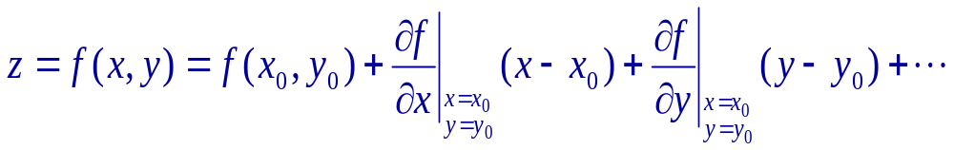
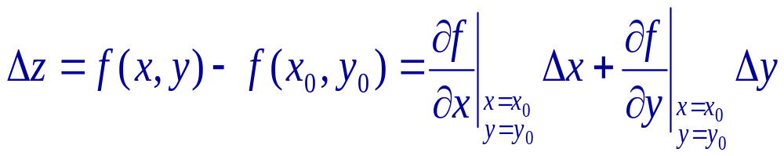
这种近似方法称为“小信号理论”或“小偏差理论”
这种近似方法应用的前提条件是：
  控制系统有一个额定工作状态，称为预定工作点。
  输出偏离预定工作点的偏差量很小。
具体方法：
  将非线性函数在预定工作点邻域内进行泰勒展开，并忽略二阶以上的展开项。
若非线性函数为 z=f(x,y), (x₀,y₀) 处为预定工作点
那么在预定工作点邻域内进行泰勒展开得：
忽略△x、△y的二次幂以上的展开项，有
自动控制系

Slide 21
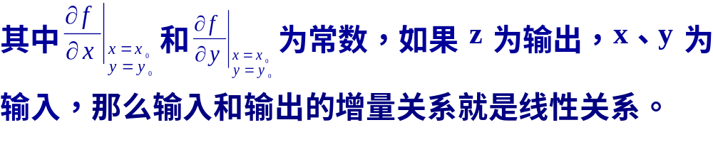
注意一个问题：该非线性函数可微或可导才能泰勒展开
有一些元件的非线性特性，如图所示的继电器特性，不满足展开成泰勒级数的条件。对于此类非线性特性不能应用小偏移线性化的概念进行线性化。这类非线性特性叫做本质非线性。
X2
0
X1
X2
由于在坐标原点处的一阶导数不连续、所以研究在原点附近偏差信号的动态过程时不能应用小偏差线性化的概念。
0
X1
自动控制系

Slide 22
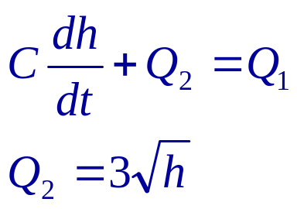
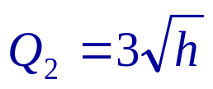
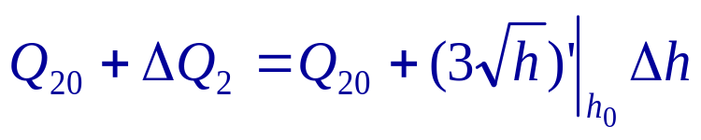
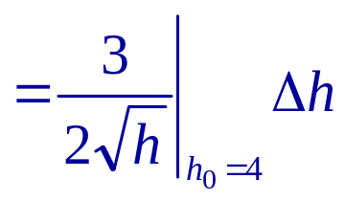
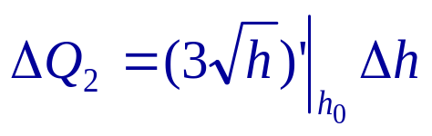

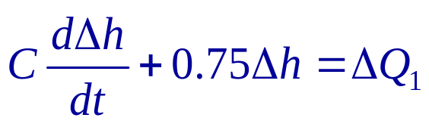
例：将下列液位系统在（4，6）处线性化
解：
自动控制系

Slide 23
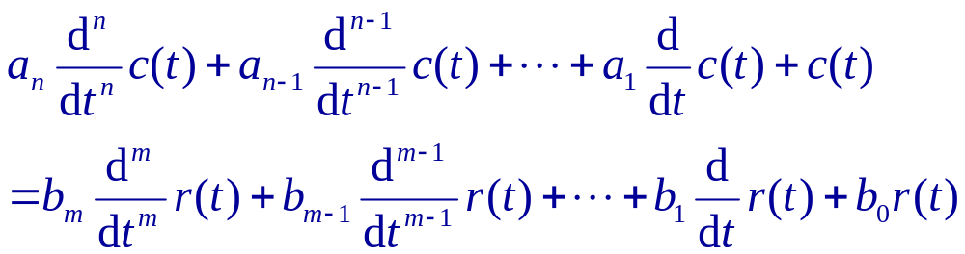
小结
建立微分方程要掌握所涉及系统的关键公式
  牛顿第二定律、克希霍夫定律、刚体旋转定律等
建立的微分方程的标准形式为
要建立非线性系统的线性化微分方程式，首先确定系统的平衡状态，即预定工作点；最后得到整个系统以增量表示的线性化方程。
相似系统
自动控制系

